Slide 1

Цикл вебинаров
«Дистанционные технологии
в работе педагога
в условиях реализации ФГОС»
Кайгородцева Татьяна Сергеевна
@tkaigorodtseva

Slide 2




«Организация обучения с применением дистанционных технологий в условиях реализации ФГОС»
Нормативно-правовые документы
Каталог ЦОК
Образовательная платформа «ВЗНАНИЯ»

Slide 3

ФЗ от 29 декабря 2012 №273
«Об образовании в Российской Федерации»
2. При реализации образовательных программ используются
различные образовательные технологии, в том числе
дистанционные образовательные технологии, электронное обучение.
Статья 13.
Общие требования к реализации образовательных программ

Slide 4
ФЗ от 29 декабря 2012 №273
«Об образовании в Российской Федерации»
Под электронным обучением понимается организация образовательной деятельности
с применением содержащейся в базах данных и используемой при реализации
образовательных программ информации и обеспечивающих ее обработку информационных
технологий, технических средств, а также информационно-телекоммуникационных сетей,
обеспечивающих передачу по линиям связи указанной информации,
взаимодействие обучающихся и педагогических работников.
2. Под дистанционными образовательными технологиями понимаются
образовательные технологии, реализуемые в основном с применением
информационно-телекоммуникационных сетей при опосредованном (на расстоянии)
взаимодействии обучающихся и педагогических работников.
Статья 16. Реализация образовательных программ
с применением электронного обучения
и дистанционных образовательных технологий

Slide 5
ФЗ от 29 декабря 2012 №273
«Об образовании в Российской Федерации»
1. В Российской Федерации образование может быть получено:
1) в организациях, осуществляющих образовательную деятельность;
2) вне организаций, осуществляющих образовательную деятельность
(в форме семейного образования и самообразования).
2. Обучение в организациях, осуществляющих образовательную деятельность,
с учетом потребностей, возможностей личности и в зависимости от объема
обязательных занятий педагогического работника с обучающимися
осуществляется в очной, очно-заочной или заочной форме.
Статья 17.
Формы получения образования и формы обучения

Slide 6

Глоссарий
ЭОР –
электронные образовательные ресурсы
ЦОК –
цифровой образовательный контент

Slide 7

Приказ Министерства просвещения
Российской Федерации от 22.03.2021 №115
«Об утверждении Порядка организации и осуществления
образовательной деятельности по основным общеобразовательным программам –
образовательным программам начального общего,
основного общего и среднего общего образования»
При реализации общеобразовательных программ используются
различные образовательные технологии,
в том числе дистанционные образовательные технологии, электронное обучение.
Статья 14.

Slide 8
Приказ Министерства просвещения
Российской Федерации от 22.03.2021 №115
«Об утверждении Порядка организации и осуществления
образовательной деятельности по основным общеобразовательным программам –
образовательным программам начального общего,
основного общего и среднего общего образования»
При угрозе возникновения и (или) возникновении отдельных чрезвычайных ситуаций,
введении режима повышенной готовности или чрезвычайной ситуации
на всей территории Российской Федерации либо на ее части реализация
общеобразовательных программ осуществляется с применением электронного обучения,
дистанционных образовательных технологий вне зависимости от ограничений,
предусмотренных в федеральных государственных образовательных стандартах,
если реализация указанных образовательных программ
без применения указанных технологий и перенос сроков обучения невозможны.
Статья 15.

Slide 9
Приказ Министерства образования и науки
Российской Федерации от 23.08.2017 №816
«Об утверждении Порядка применения организациями, осуществляющими
образовательную деятельность, электронного обучения,
дистанционных образовательных технологий
при реализации образовательных программ»
Перечень поручений Президента РФ от 24 сентября 2021 года № ПР-1808ГС.
Документ утрачивает силу с 01 сентября 2023 года

Slide 10
Приказ Министерства просвещения
Российской Федерации от 15.04.2022 №243
«Об федерального перечня ЭОР,
допущенных к использованию в образовательном процессе школы»
Проект Приказа
https://regulation.gov.ru/projects#npa=130165
Федеральный закон от 29.12.2012 №273
«Об образовании в РФ» - часть 8 статьи 18

Slide 11

Федеральные государственные образовательные стандарты
«… тематическое планирование с указанием количества академических часов,
отводимых на освоение каждой темы учебного предмета,
учебного курса (в том числе внеурочной деятельности), учебного модуля и
возможность использования по этой теме электронных (цифровых) образовательных ресурсов,
являющихся учебно-методическими материалами (мультимедийные программы,
электронные учебники и задачники, электронные библиотеки, виртуальные лаборатории,
игровые программы, коллекции цифровых образовательных ресурсов),
используемыми для обучения и воспитания различных групп пользователей, представленными
в электронном (цифровом) виде и реализующими дидактические возможности ИКТ,
содержание которых соответствует законодательству об образовании.»
П. 31.1. ФГОС НОО 2021
П. 32.1. ФГОС ООО 2021

Slide 12



Онлайн-платформа
«Цифровой образовательный контент»
Единый бесплатный доступ
к материалам ведущих
образовательных онлайн-сервисов России

Slide 13
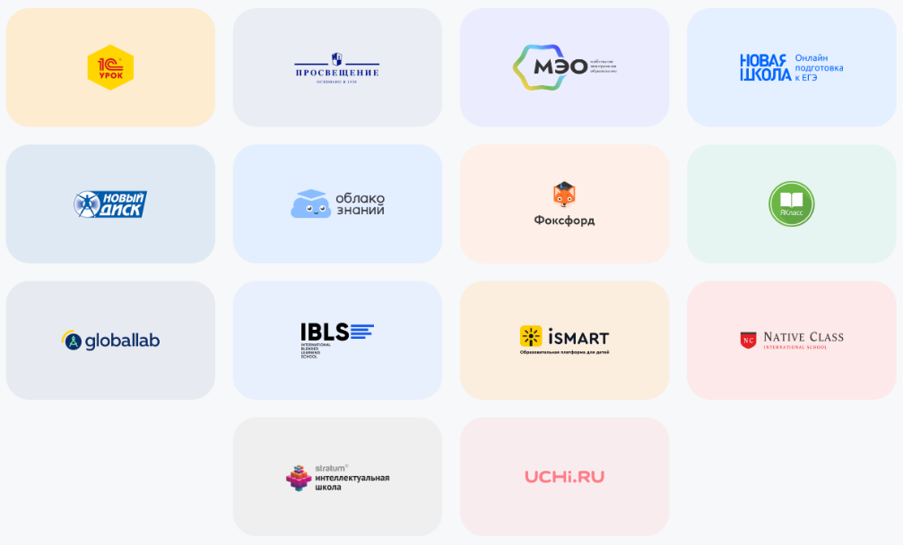
Онлайн-платформа
«Цифровой образовательный контент»
Уроки,
Онлайн-курсы,
Рабочие тетради,
Материалы для подготовки к ОГЭ и ЕГЭ,
Курсы повышения квалификации
Творческие программы
14 платформ

Slide 14
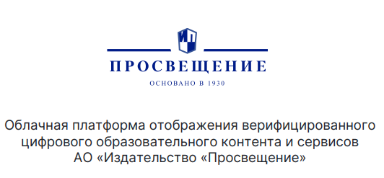

Онлайн-платформа
«Цифровой образовательный контент»

Slide 15


Онлайн-платформа
«Цифровой образовательный контент»

Slide 16


Онлайн-платформа
«Цифровой образовательный контент»

Slide 17


Онлайн-платформа
«Цифровой образовательный контент»

Slide 18


Онлайн-платформа
«Цифровой образовательный контент»

Slide 19

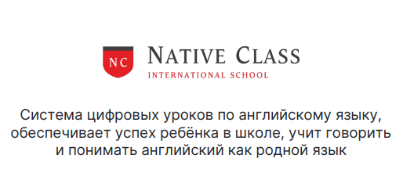
Онлайн-платформа
«Цифровой образовательный контент»

Slide 20


Онлайн-платформа
«Цифровой образовательный контент»

Slide 21

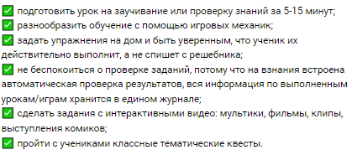
Образовательная платформа «ВЗНАНИЯ»
Конструктор для создания интерактивных материалов к онлайн или офлайн урокам,
содержит в себе адаптированный и улучшенный функционал
мировых лидеров в образовании:
Quizlet, Quizzez, Wordwall, Kahoot, Learningapps, Islcollective и других сервисов.
На ВЗНАНИЯ вы можете:

Slide 22
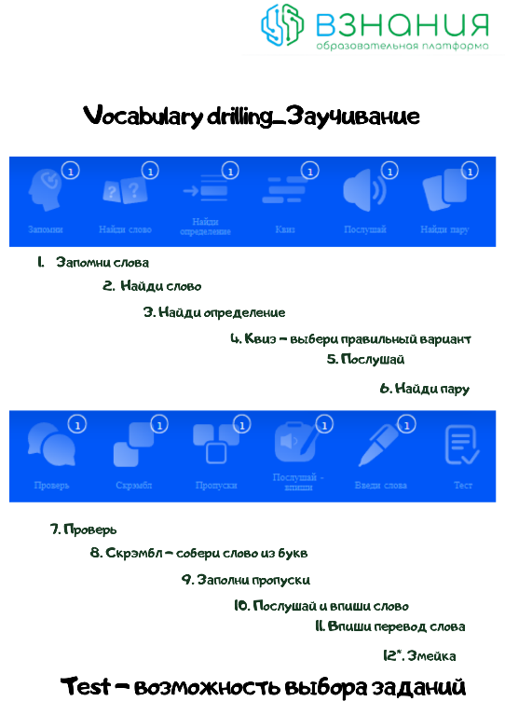

Образовательная платформа «ВЗНАНИЯ»
(инструментарий)
12 шаблонов
Тестирование
Раздел «Заучивание»

Slide 23
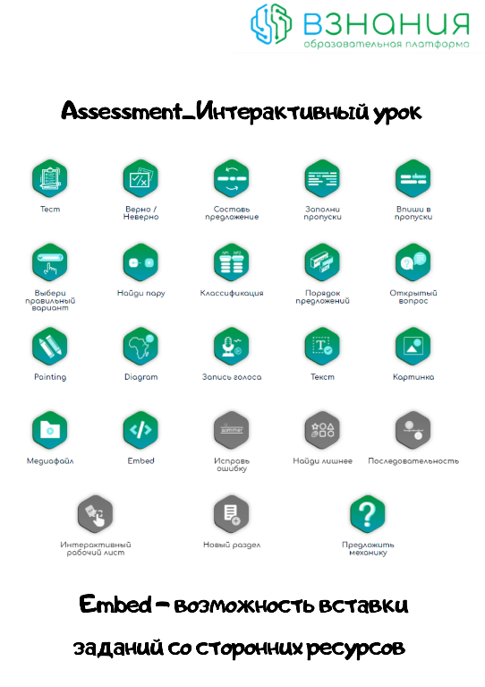
Образовательная платформа «ВЗНАНИЯ»
(инструментарий)
17 шаблонов
Сторонние ресурсы
Раздел «Интерактивный урок»

Slide 24
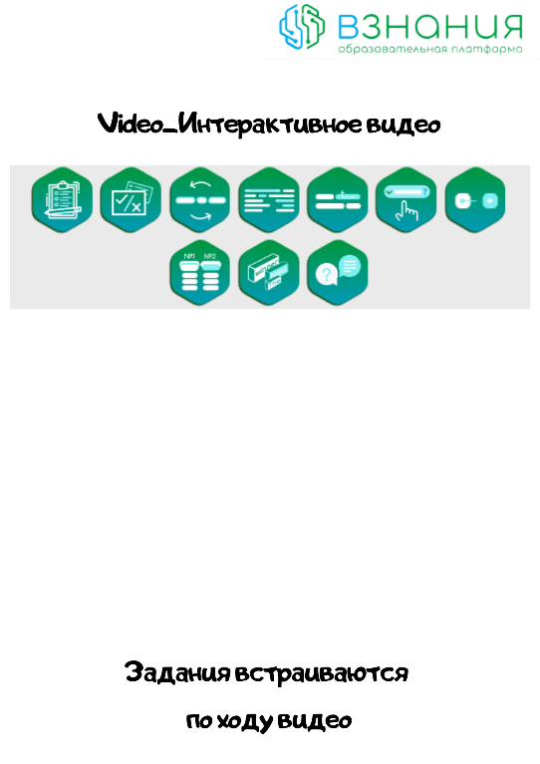
Образовательная платформа «ВЗНАНИЯ»
(инструментарий)
10 шаблонов
Видео-режим
Раздел «Интерактивное видео»

Slide 25
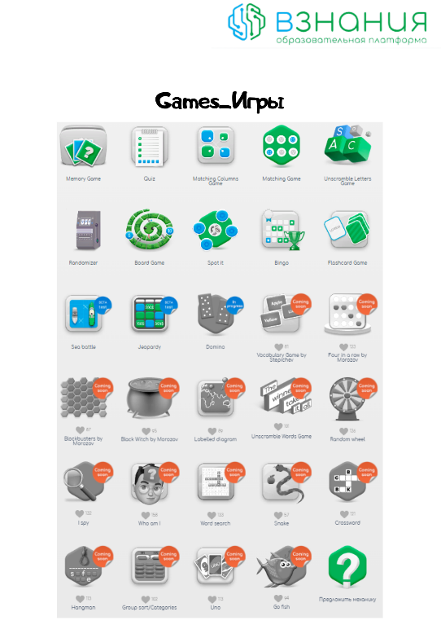
Образовательная платформа «ВЗНАНИЯ»
(инструментарий)
12 игр (+17)
Печать материалов
Раздел «Игры»

Slide 26



Если остались вопросы:
i@teaching4all.ru
https://vk.com/exprofessoclub
«Обучение с применением ДОТ» - Q5J5X
Спасибо за внимание!

Slide 27

Наши социальные сети

